Slide 1
Commission consultative
Harmonisation des tarifs des ALSH
Réunion du 21/12/2017

Slide 2
Réunion du 21/12/2017
Contexte & objectifs
Gouvernance
La commission consultative
Planning prévisionnel
Communication
Etat des lieux des tarifs

Slide 3
1/ Contexte & objectifs
Disparité du fonctionnement des ALSH
Chantier 1 : Harmonisation des pratiques
Chantier 2 : Harmonisation des tarifs

Slide 4
1/ Contexte & objectifs
Objectifs :
  Élaboration d’un plan pluriannuel d’harmonisation des tarifs :
    Quotient
    Tranches
    Tarifs
    Phasage pluriannuel d’application des tarifs
  1ère phase d’application des tarifs : septembre 2018
  maintien de la participation financière du Sicoval à isopérimètre (+1,2% pour 2018/2019)

Slide 5
2/ Gouvernance
Harmonisation des tarifs des ALSH
COMITE DE PILOTAGE
Commission consultative
Comité technique
GTCAS

Slide 6
2/ Gouvernance
Comité de pilotage (1 fois / 3 semaines – 1 mois) :

Slide 7
2/ Gouvernance
Comité technique (3 à 4 fois / mois)

Slide 8
2/ Gouvernance
Commission consultative (1 fois / 2 mois)
  Membres du COPIL + 15 parents d’élèves usagers des ALSH :
    Auzeville
    Ayguesvives
    Baziège
    Belberaud
    Castanet
    Escalquens
    Lacroix-Falgarde
    Lauzerville
    Montgiscard
    Issus
    Odars
    Péchabou
    Pompertuzat
    Ramonville - PMF
    Ramonville - Jaurès

Slide 9
2/ Gouvernance
Groupe de Travail Cohésion et Action Sociale (1 fois/semaine)

Slide 10
3/ La commission consultative
Composition : 15 parents d’élèves
Rôle : Intégrer les usagers à la définition de tarifs harmonisés et garants de l’équité dans l’accès au service (dimension pédagogique)
Avis : consultatif

Slide 11
3/ La commission consultative
Représentativité des parents d’élèves :
  par association / groupe
  par structure du territoire : 15 structures proposées, 1 parent par structure (dont 2 à Ramonville et 1 à Auzeville)

Slide 12
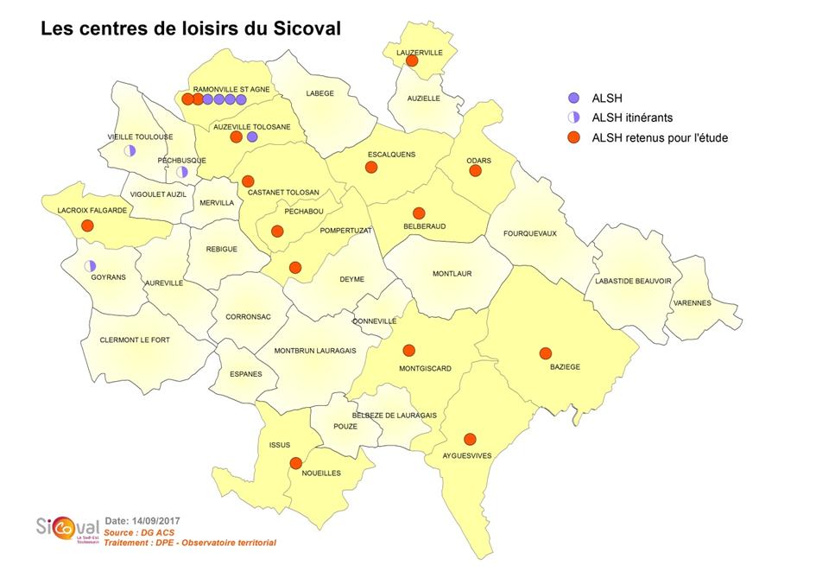

Slide 14
3/ La commission consultative
Pré-requis :
  être parent d’élève élu
  avoir au moins 1 enfant inscrit sur un ALSH
  être à jour de la participation financière
  adhérer au règles de fonctionnement et de confidentialité

Slide 15
4/ Planning prévisionnel
Septembre 2017
Réunion de lancement (contexte, objectifs, gouvernance, planning prévisionnel, plan de communication 1)
Octobre 2017 (semaine 40)
Plan de communication 2 (Maires, DGS, parents d’élèves, agents, administrés)
Etat des lieux des tarifs + choix de la méthodologie
Octobre 2017 => mars 2018
Travaux sur l’harmonisation des QF / tranches / tarifs
Phasage pluriannuel
Mars 2018
Mars 2018
Avril 2018
Septembre 2018
Validation d’1 ou plusieurs scénario(s) par le COPIL => présentation en BE
Validation par le BE du scénario retenu
Vote en Conseil de communauté (tarifs 2018/2019 + phasage pluriannuel)
Application des tarifs (phase 1)
Plan de Communication

Slide 16
5/ Communication
Information en Conférence des Maires du 25/09 (lancement du projet)
Courrier aux représentants des associations
Information à l’ensemble des usagers

Slide 17
6/ Etat des lieux des tarifs (délibération CC 27/03/2017)
Séquence proposée : ½ journée du mercredi avec repas
9 « groupes de tarification »
de 4 à 10 tranches
des tarifs avec un rapport de 1 à 10 pour un QF de même valeur

Slide 18
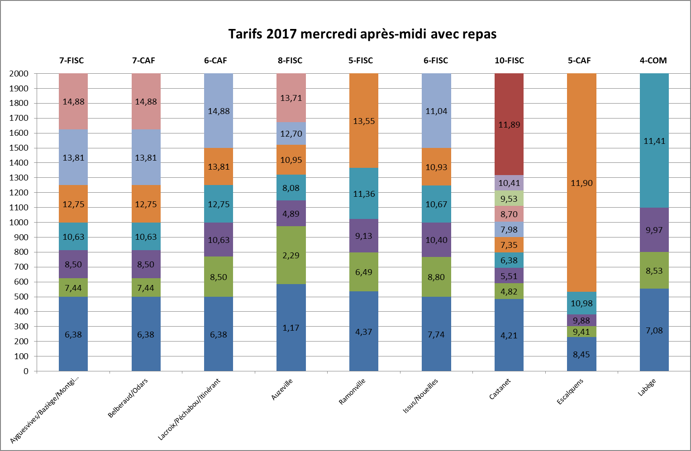
QF

